Slide 1


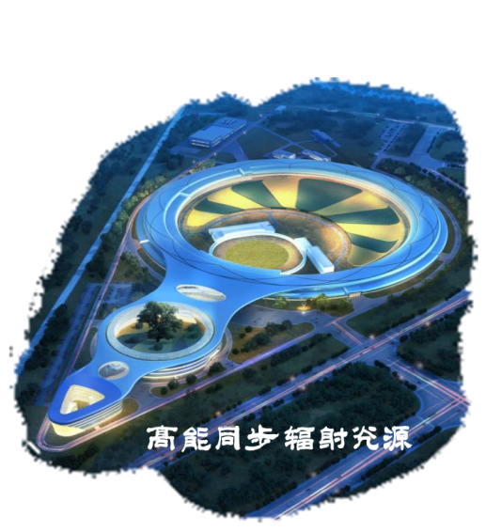
基于BPIX芯片的大规模像素探测器研
制及进展
报告人：李贞杰
中国科学院高能物理研究所
先进光源技术研发预测试平台-PAPS
高能同步辐射光源-HEPS
团队成员：魏微、张杰、李航旭、季筱璐、张妍、刘瑶光、刘鹏、
陈元柏、杨宣政、马雪珂等
2025年07 西安
lizj@ihep.ac.cn 18010156512

Slide 2
内容：
1、背景简介
2、探测器国内外现状
3、二维像素阵列探测器研制进展
4、总结

Slide 3

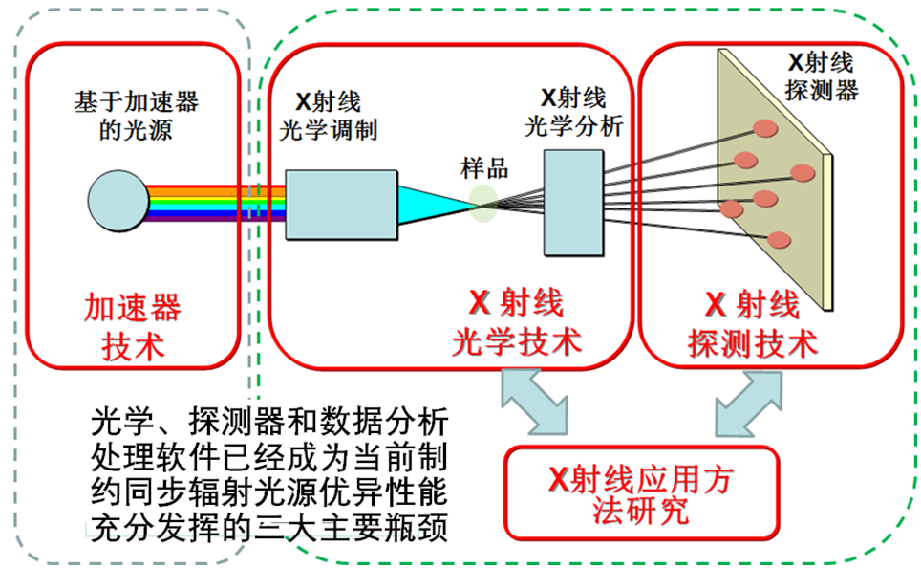

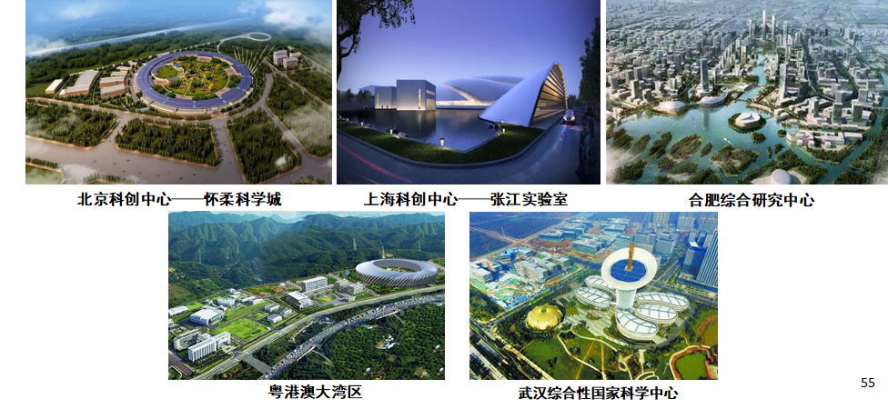
1、背景简介
加速器
光源
用户成果
瓶颈一
光学技术
瓶颈二
探测技术
瓶颈三
数据分析
高能同步辐射光源
上海光源
上海自由电子激光
合肥光源
南方光源
武汉光源
先进光源是国家科创中心与综合研究中心的核心装置

Slide 4
2、探测器国内外情况
光子探测的物理量有哪些？
光子数
空间分辨
偏振性
能量分辨
时间分辨
物理量 | 理想指标 | 其他
通量（光子数） | 0-∞ | 均匀性，线性度
空间分辨 | 1um/100nm…… | 点扩展函数
能量分辨 | eV/meV…… | 有效面积，像素
时间分辨 | ns/ps ……
偏振特性 | /
软X射线：100eV以下
中能X射线：500eV-30keV
高能X射线：30keV以上
探测技术发展
光源需求引领
先进实验方法
无法实现理想探测器系统设计
在探测技术上只能不断发展、创新

Slide 5
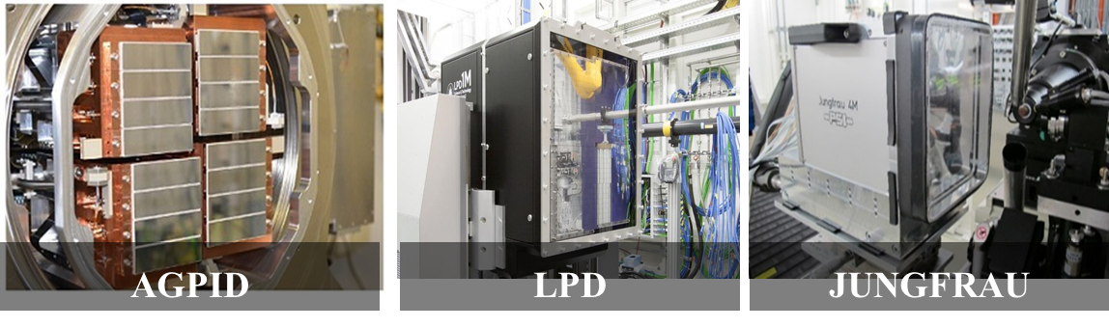
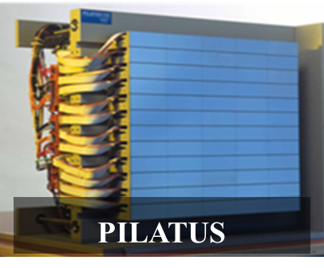

2、探测器国内外情况
二维像素阵列探测器
优势特点
单光子计数，无噪声计数
X射线直接探测，信噪比高
独立像素读出，计数率高
读出帧频高（kHz以上）
先进光源上用于散射、衍射、成像等领域，直接探测型像素阵列探测器成为主流。
HEPS几乎所有的线站都配有像素型探测器。

Slide 6
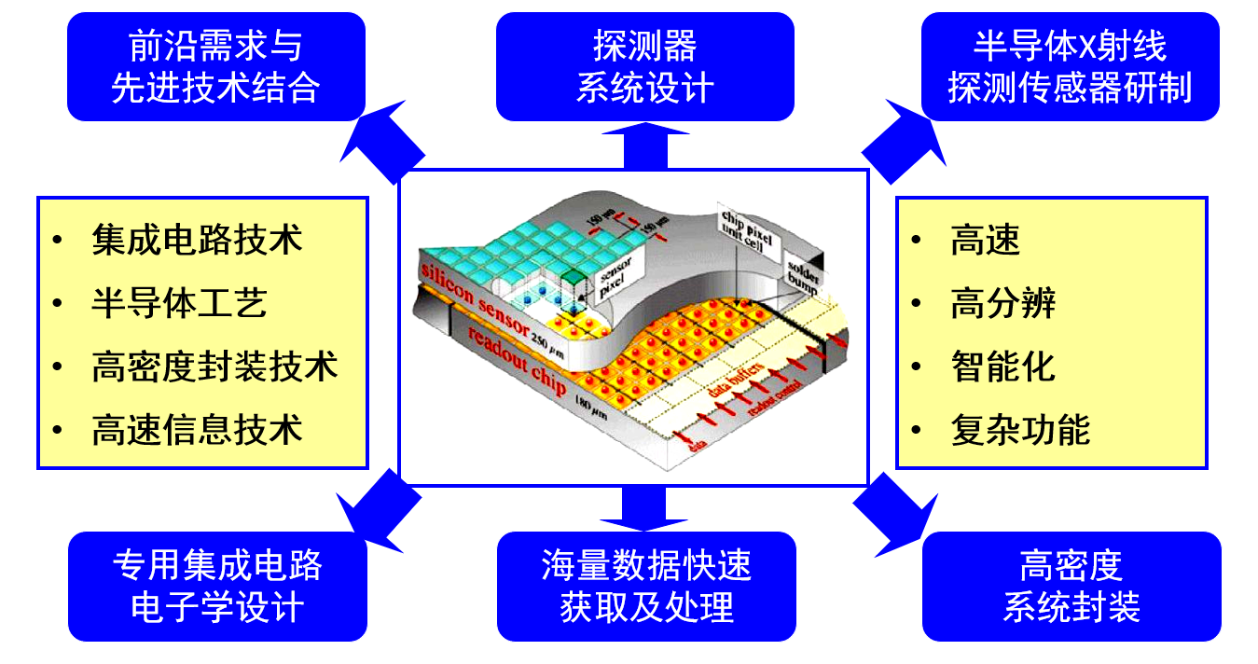
3、探测器关键技术
Technologies for assembling
highly integrated detectors
ASIC Design
Sensor Design
Packaging technology
System electronics
DAQ
Mechanical structure and
Thermal design
探测器研发关键技术
探测器研发是一个系统工程，包括单项关键技术研发、系统集成、工程应用。
学科交叉，涉及半导体传感器、集成电路、半导体封装、机械、散热、软件系统等

Slide 7
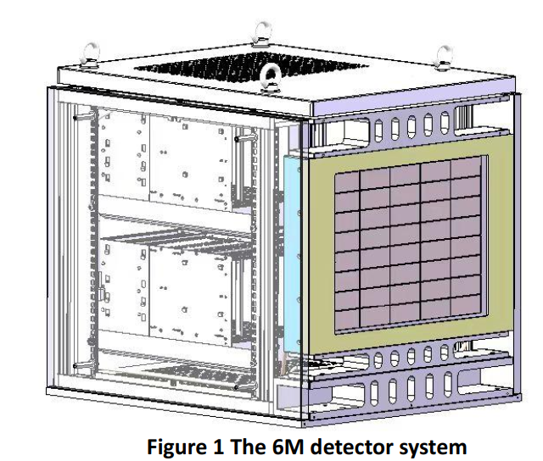
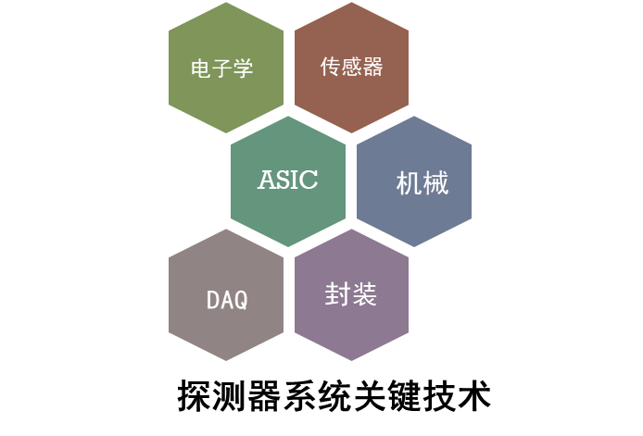
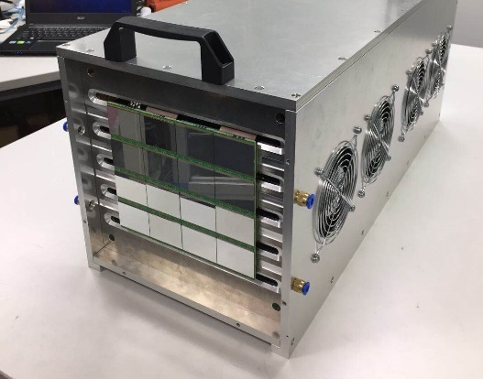
3、HEPS探测器进展-二维像素阵列探测器
实现单光子计数像素阵列探测器 关键技术突破—原理样机研制—工程应用
系统集成
ASIC Design
Sensor Design
Packaging technology
System electronics
DAQ
Mechanical structure and
Thermal design
需求推动
经费保障
原理样机
工程样机
难点：
国内空白，无成熟的产业链，从0到1，还要从1到100；
BPIX40
…2015
2016
2017
2018
2019
2020
2021
2022
2023
2024
2025
V2版设计
工程任务
批量生产
关键技术研发，第一代原理样机
HEPS-TF支持
空白期
TSV技术探索
单模块验证
工程应用
BPIX20
7

Slide 8
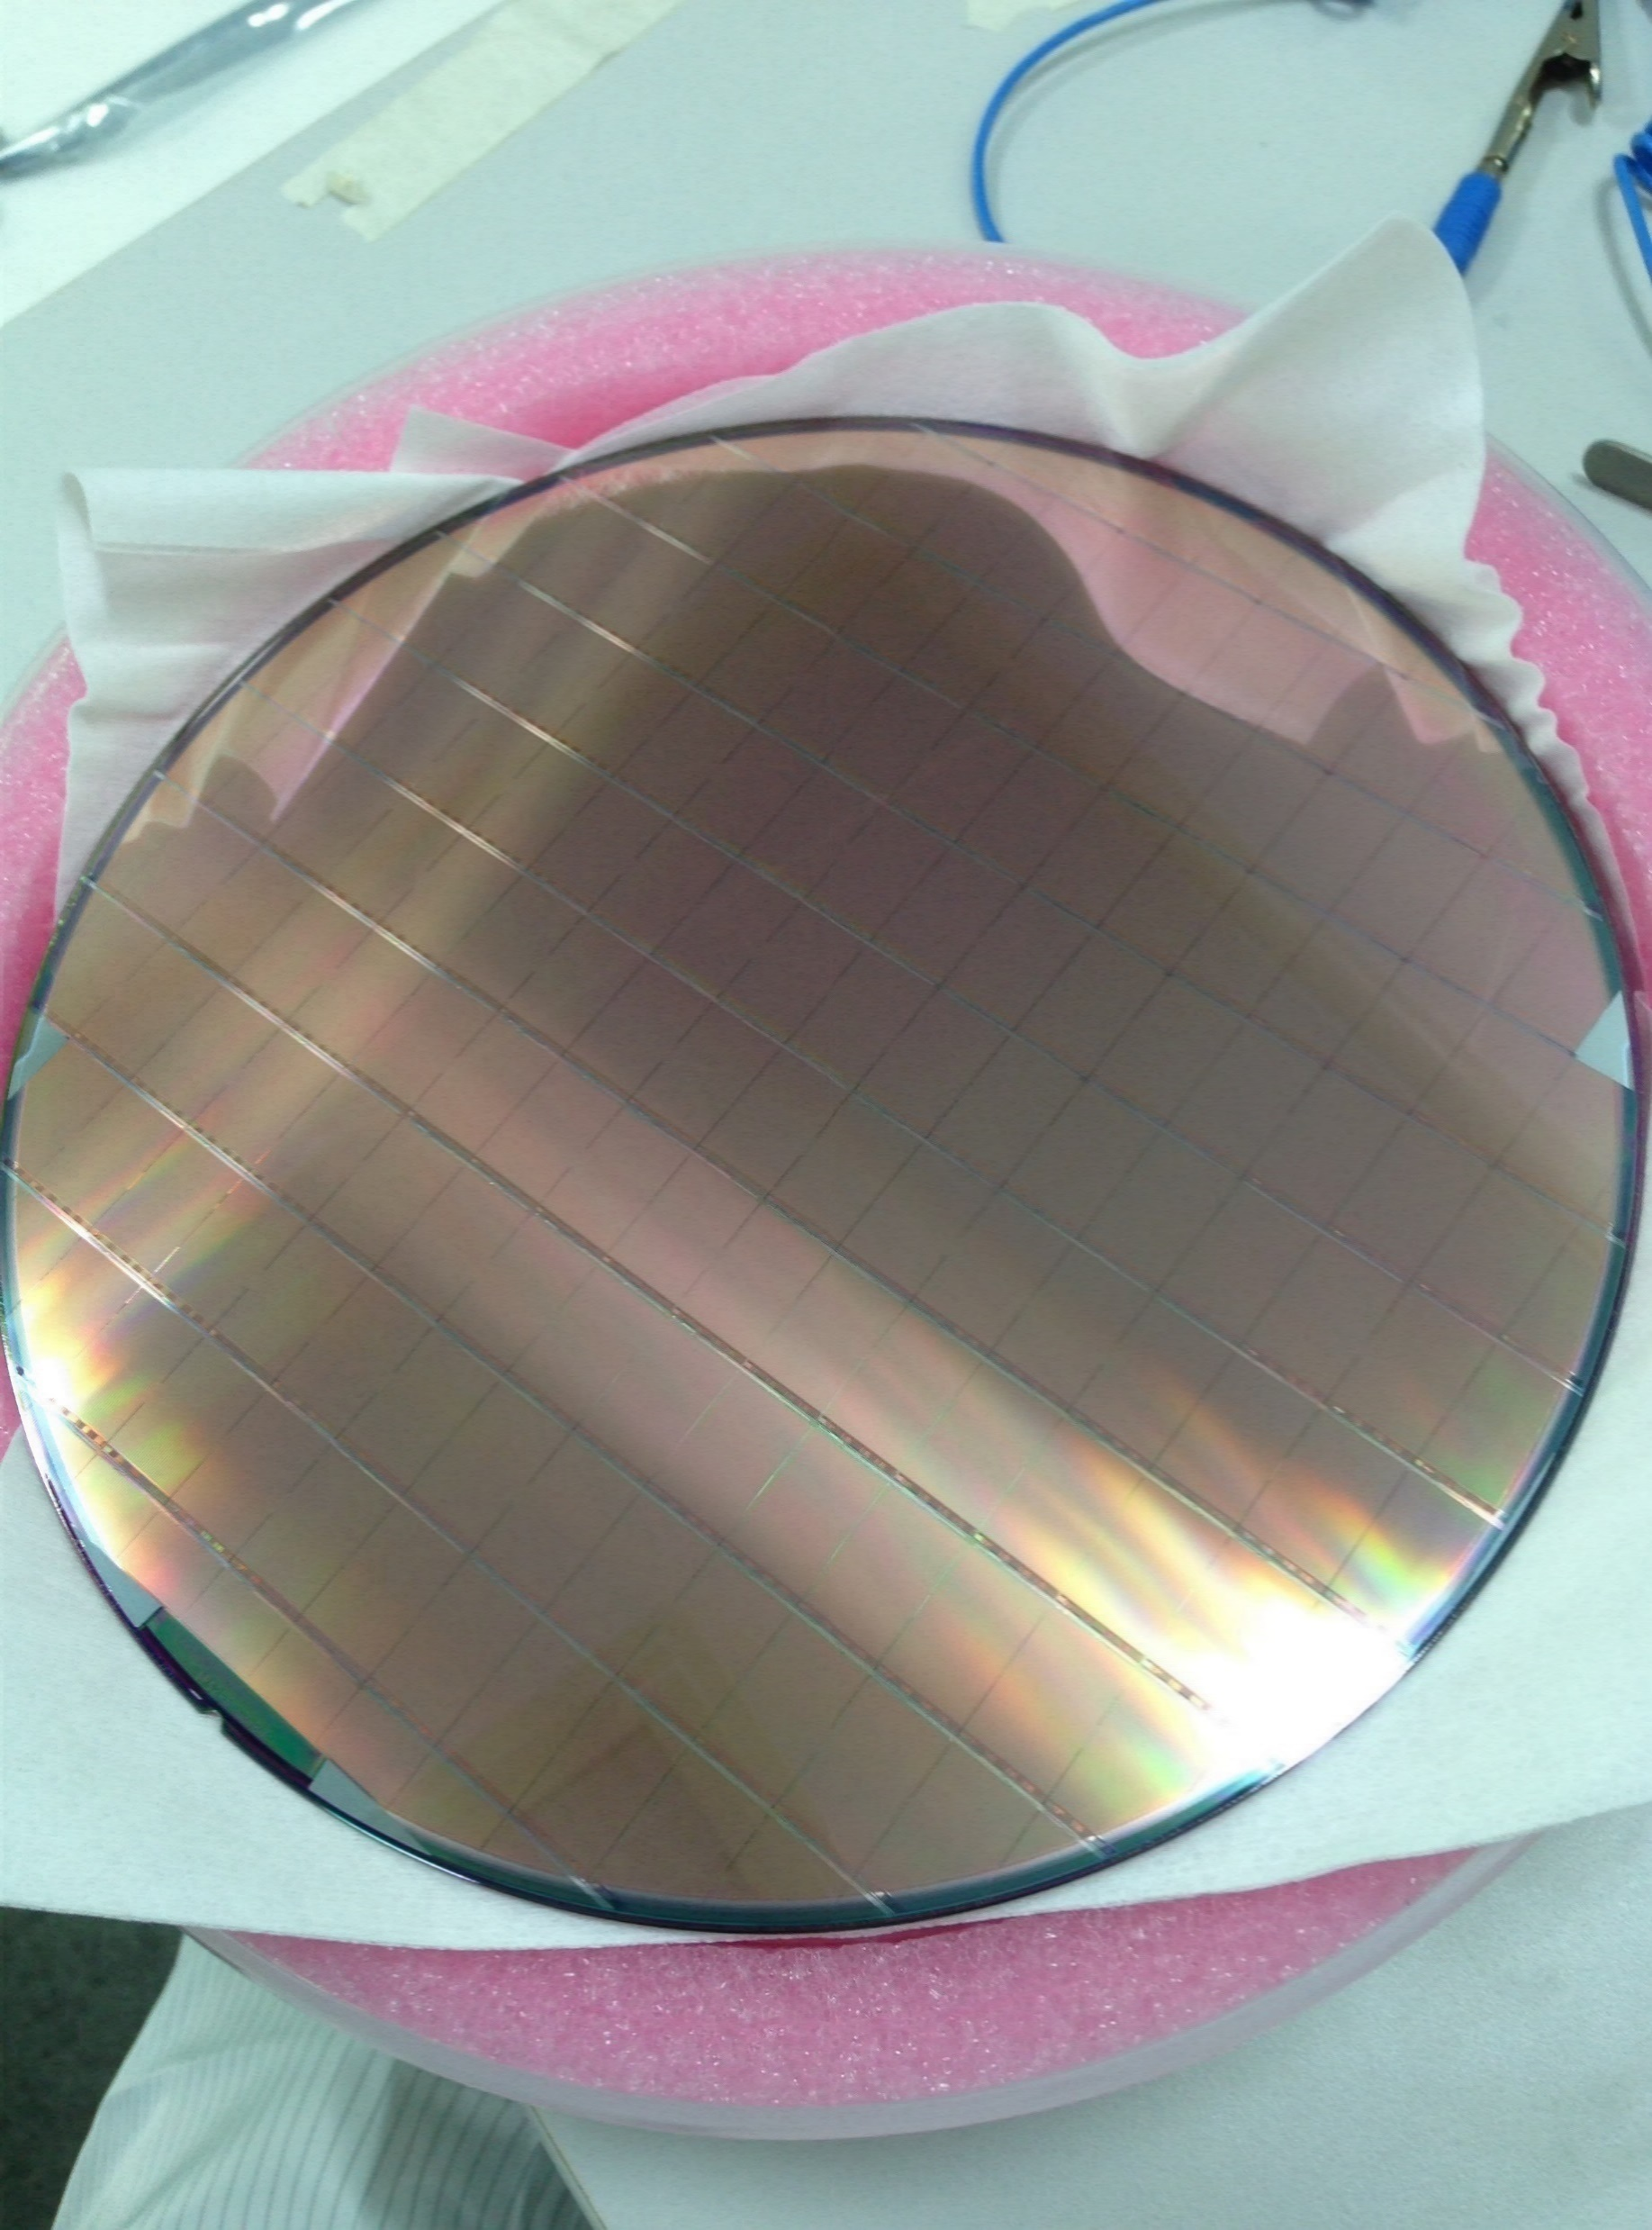
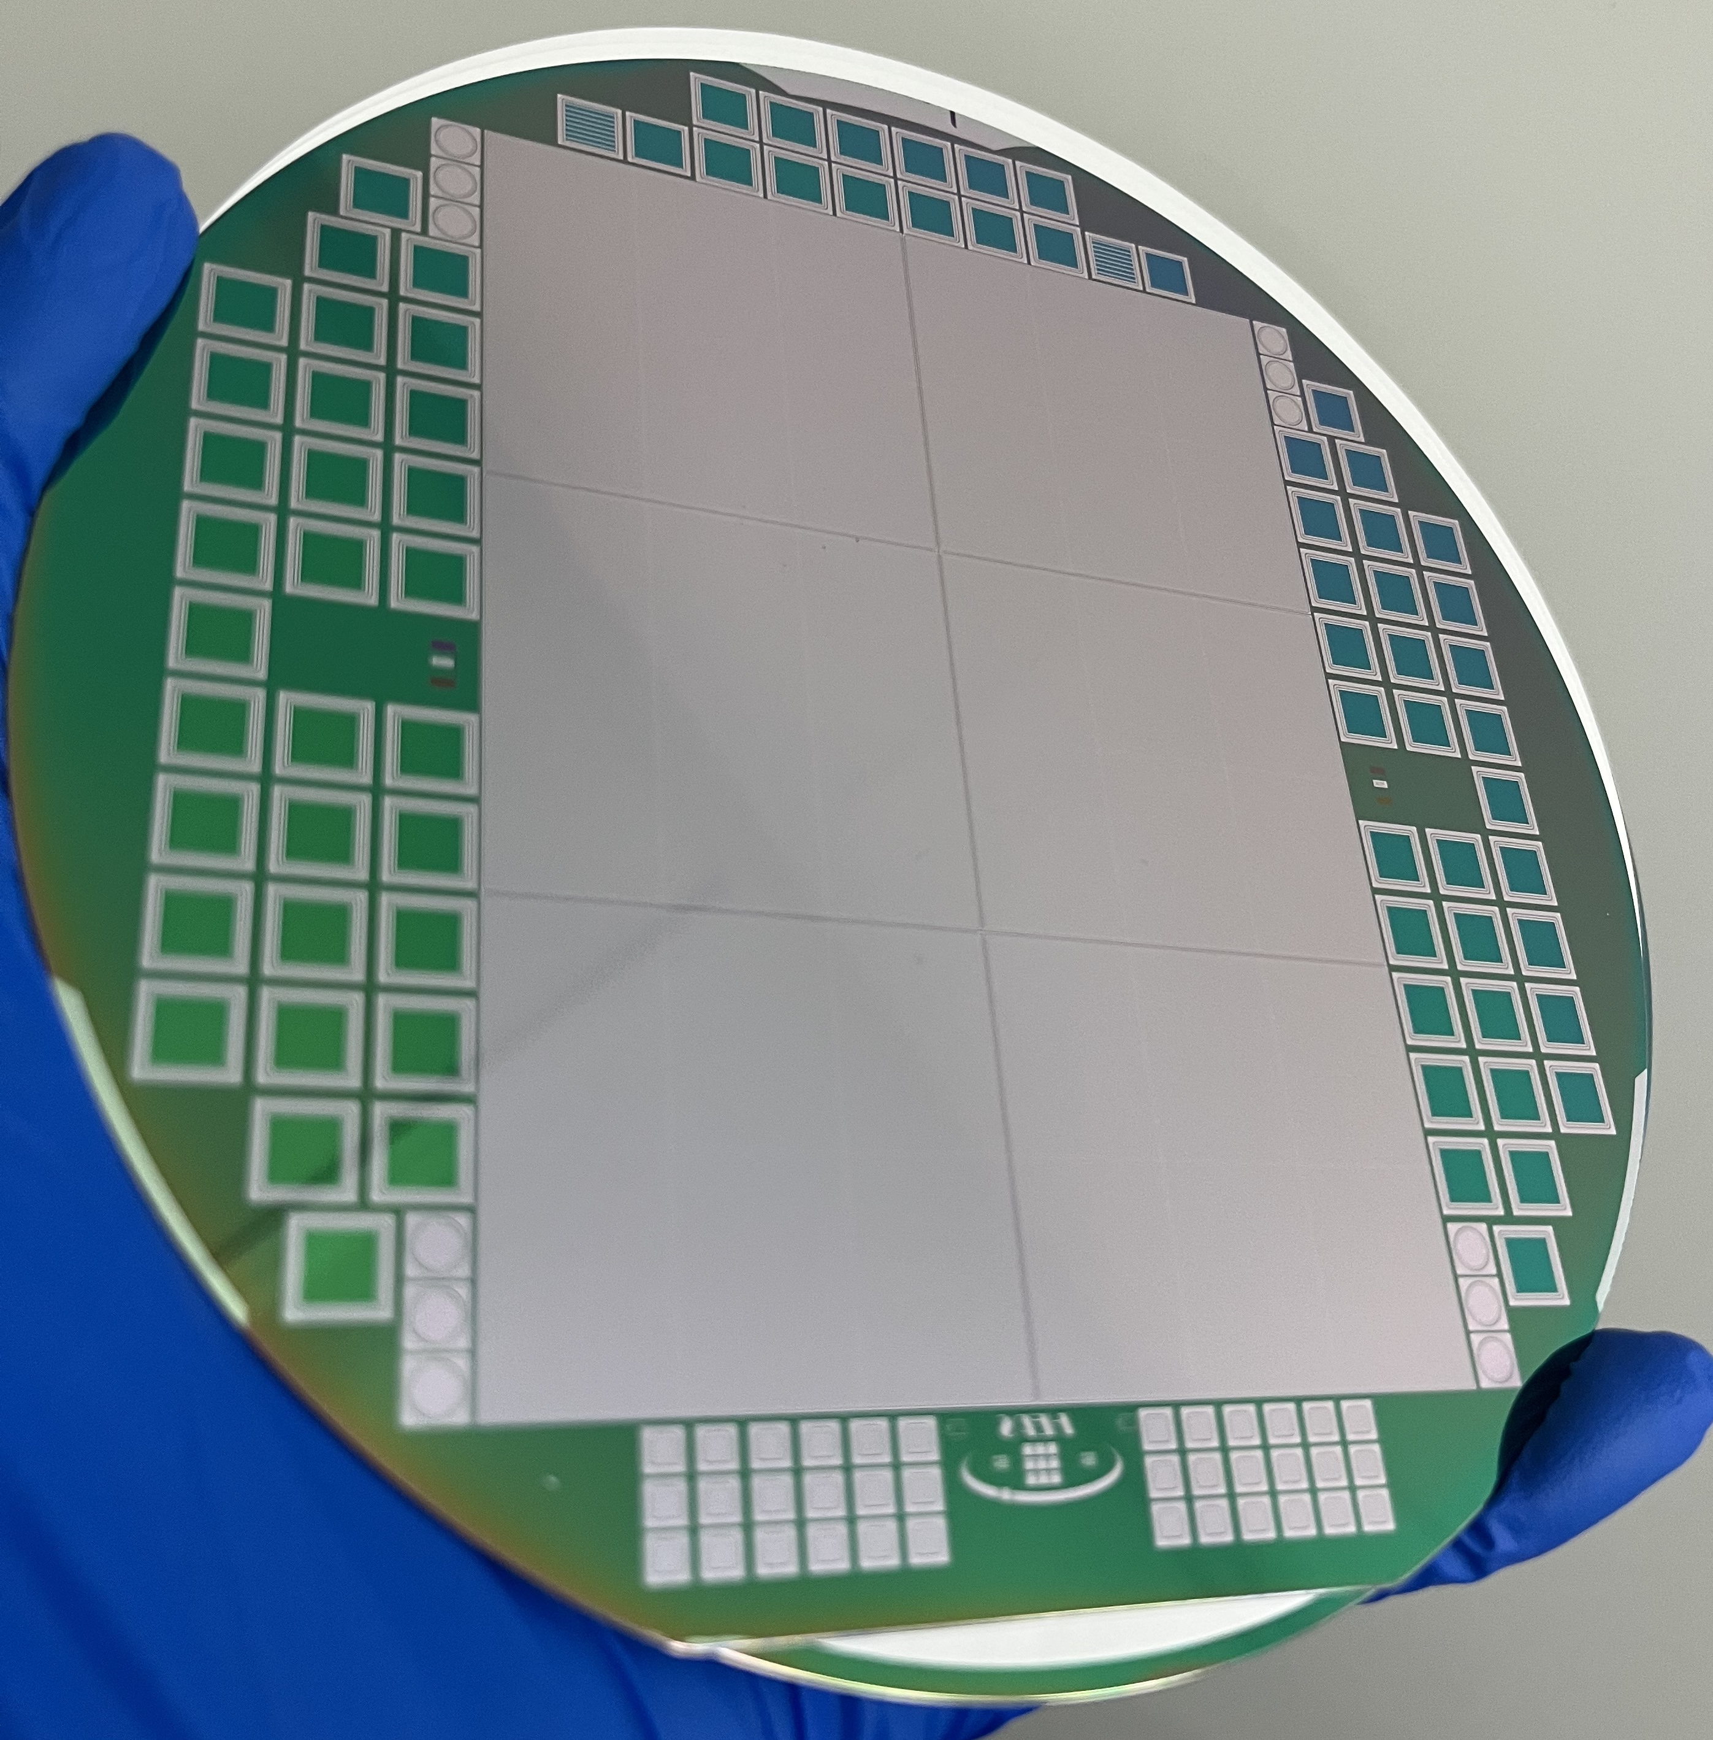
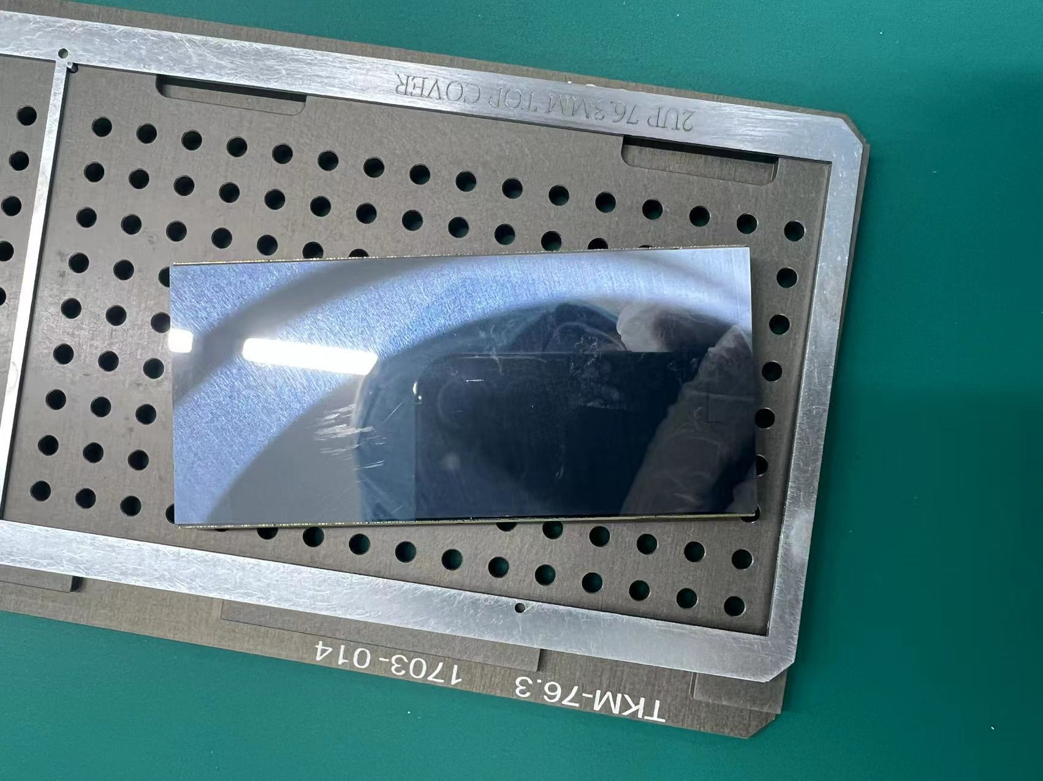
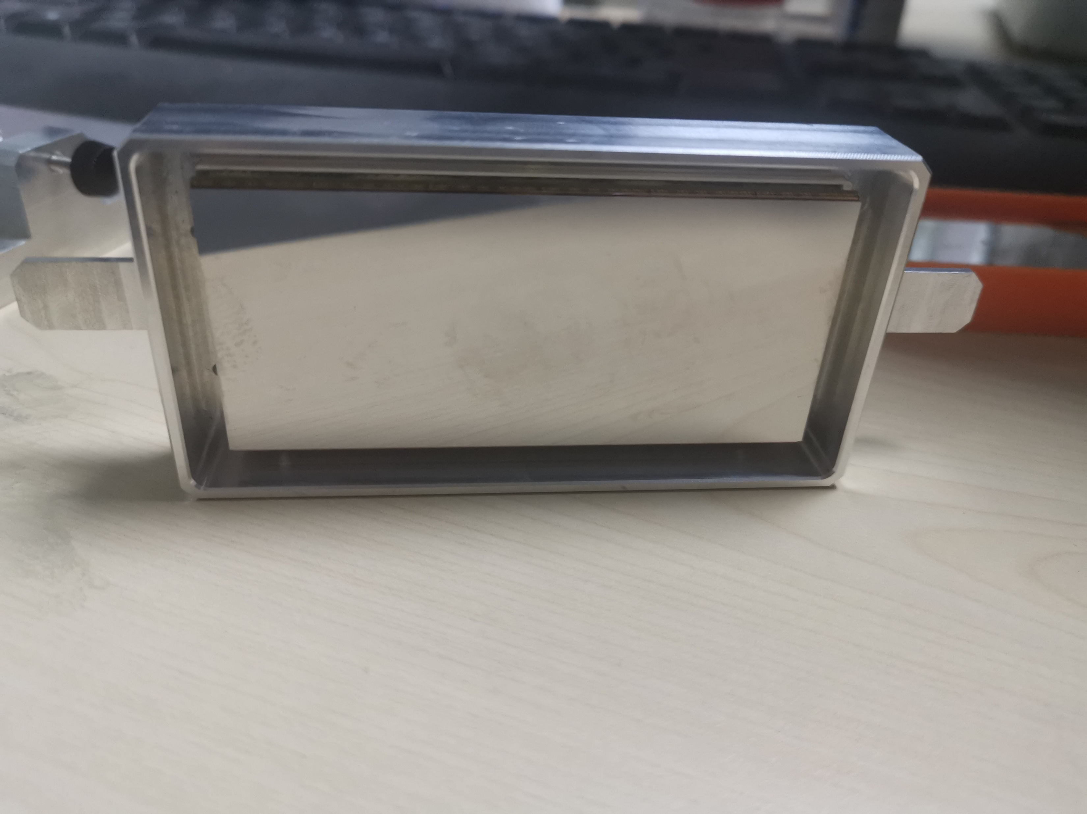
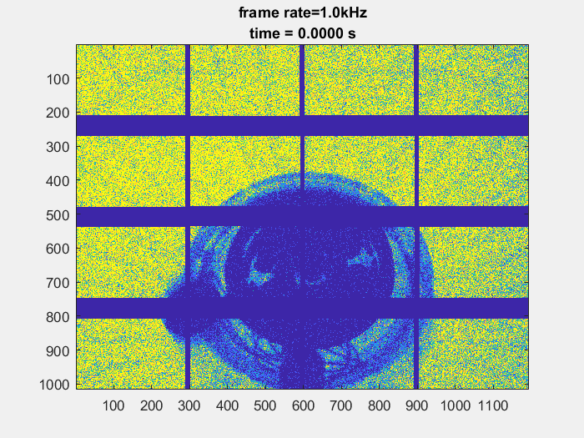
3、HEPS探测器进展-二维像素阵列探测器
ASIC工程批
6寸Sensor
模块封装
探测器模块模块
参数 | V1 | V2-new
Sensor | 320um silicon PIN | 450-500μm
Pixel Size | 150umX150um | 140umX140um
module | 208X288 | 256X576
Count rate | >1Mcps | >1Mcps
Frame Rate | 1kHz | 1KHz
Energy Range | 8-20keV | >6keV
Threshold | 1 | 2
Bad pixel | <1‰ | <1‰
140μm计数型ASIC得到验证，
性能达到工程应用目标。
硅基PIN像素-6寸晶圆完全成
熟，1nA/cm², VB>500V。
封装工艺：开发各种封装方案
TSV, In-In等
电子学系统：万兆-100万兆
刻度：软件，算法
DAQ：交互
8

Slide 9
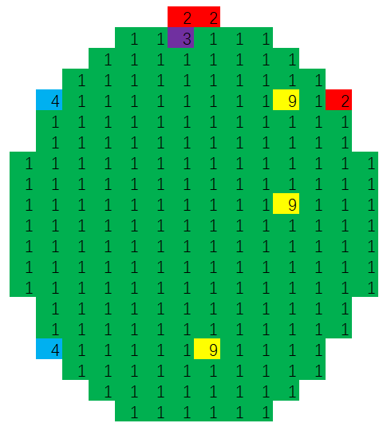
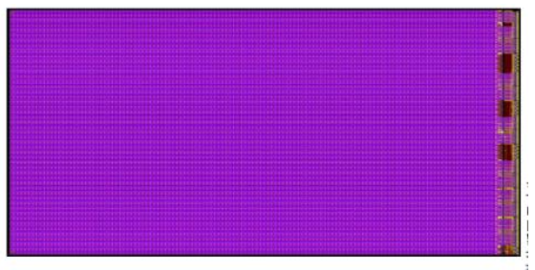
3、HEPS探测器进展-二维像素阵列探测器
ASIC芯片
典型的计数型ASIC芯片架构
像素尺寸：140μm×140μm
单芯片规模：96×128
阈值数量：2
计数率：>1Mcps/pixel
帧频:1kHz
工艺:130nm
功耗:模拟250mA+数字150mA
sigma=9.5mV→ENC大约95e
9

Slide 10
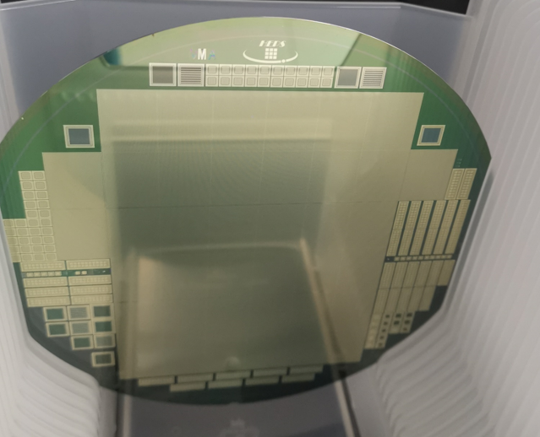
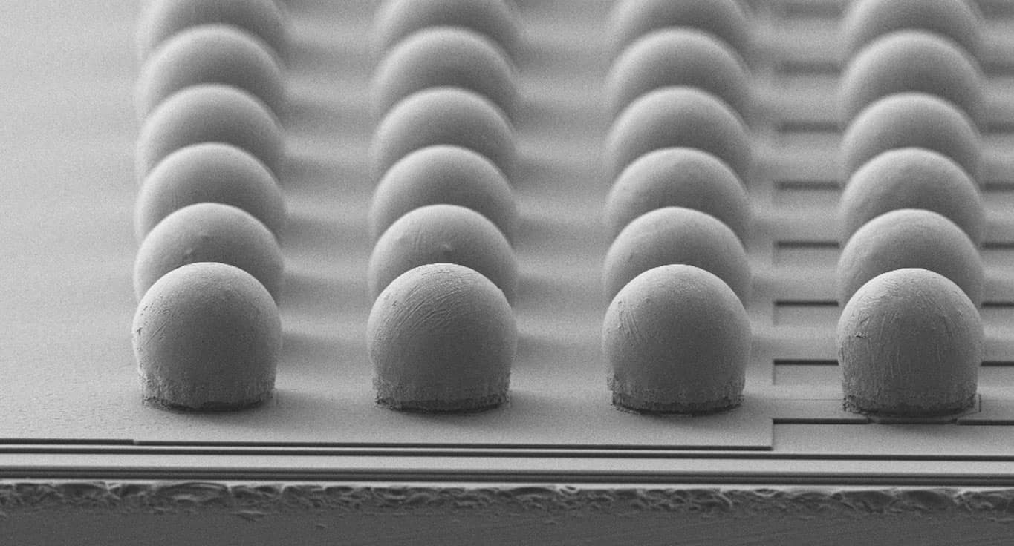
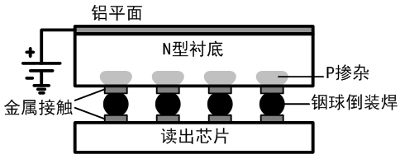
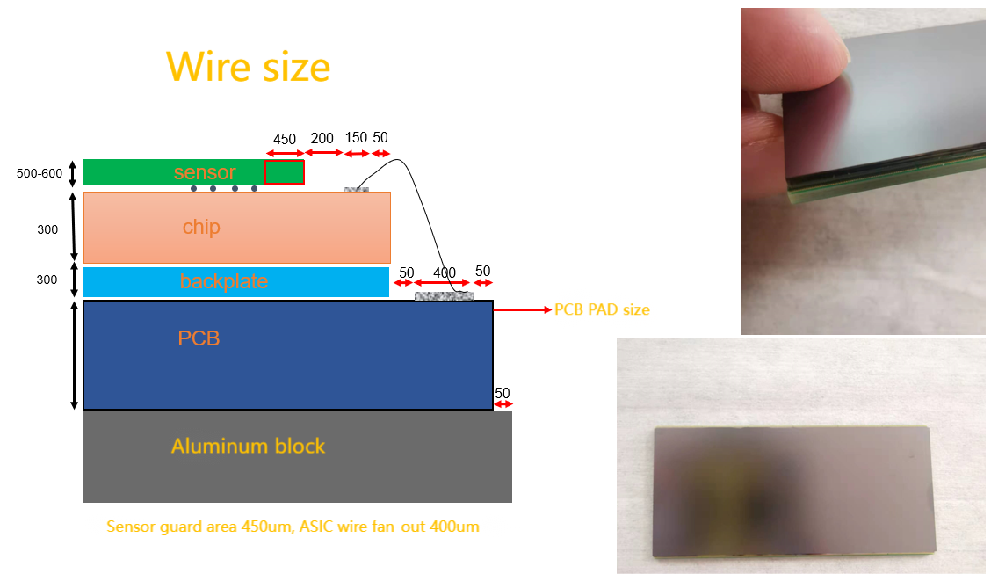
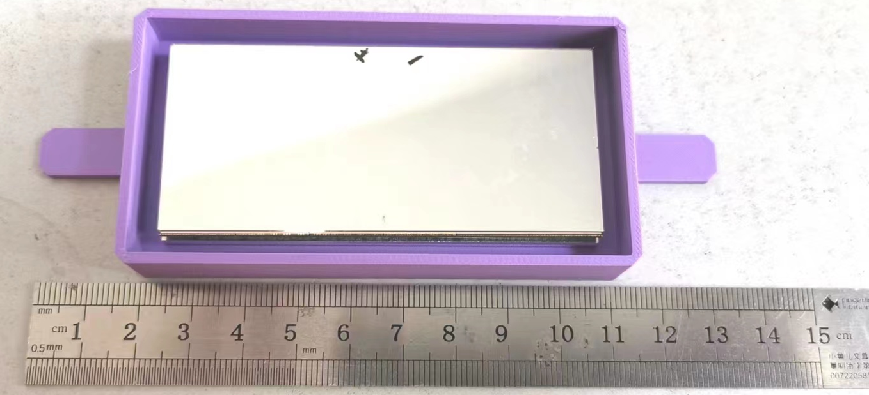
3、HEPS探测器进展-二维像素阵列探测器
Sensor传感器
封装
Sensor阵列规模256×576, 3.6cm×8cm。
全耗尽电压<80V, 击穿电压>500V
漏电<10nA/cm²
厚度：450um
晶圆尺寸：6寸
倒装焊工艺+wire bonding。
模块死区达到打线工艺最小尺寸，单边最大小于1.5mm。
2x6封装，封装成品率60%-70%。
坏点率：小于1‰
10

Slide 11
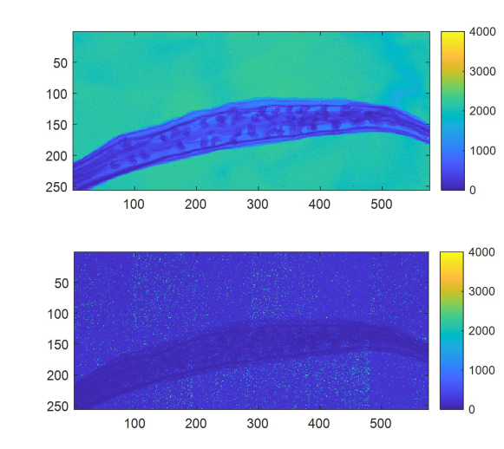
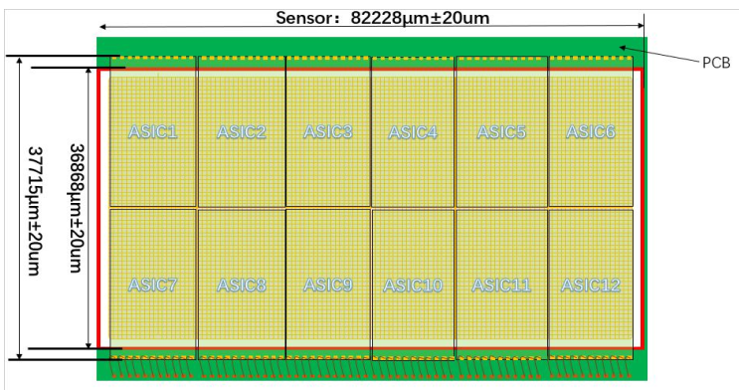

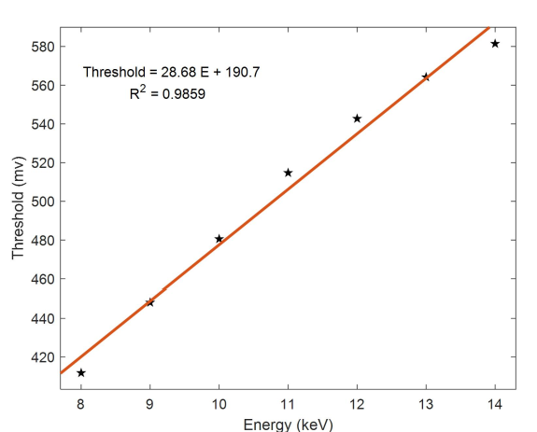
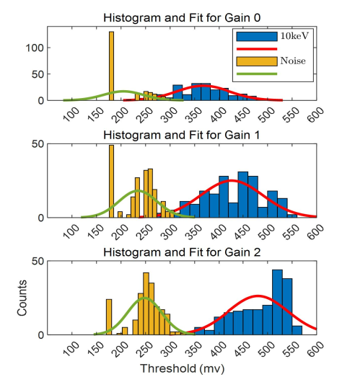
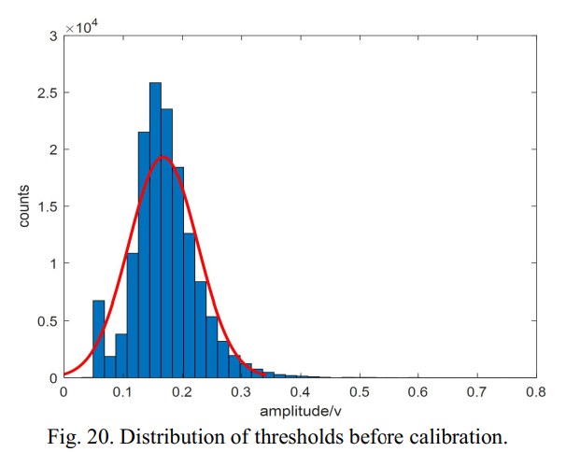
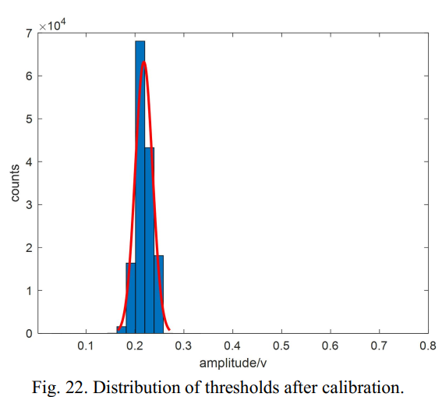
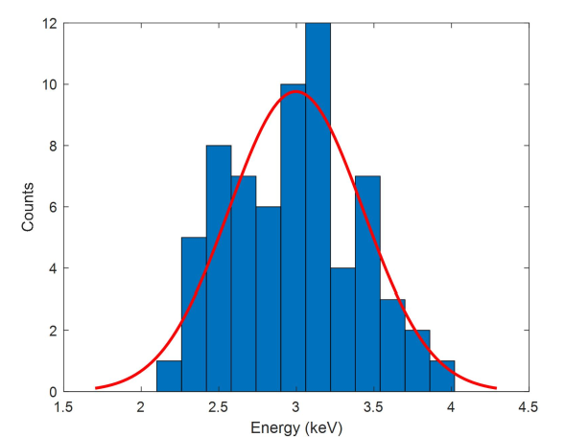
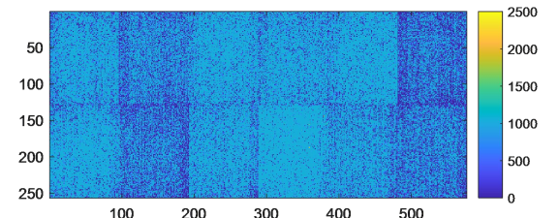
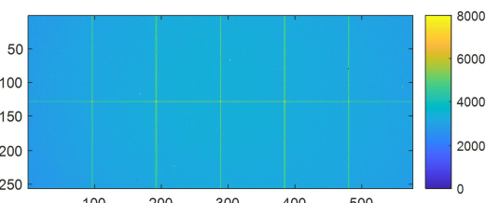
3、HEPS探测器进展-二维像素阵列探测器
模块测试
12keV成像：双阈值成像
阈值和X射线能量之间的关系
像素最低阈值分布统计
刻度前和刻度后的阈值分布
不同增益下噪声和信号分布
11

Slide 12
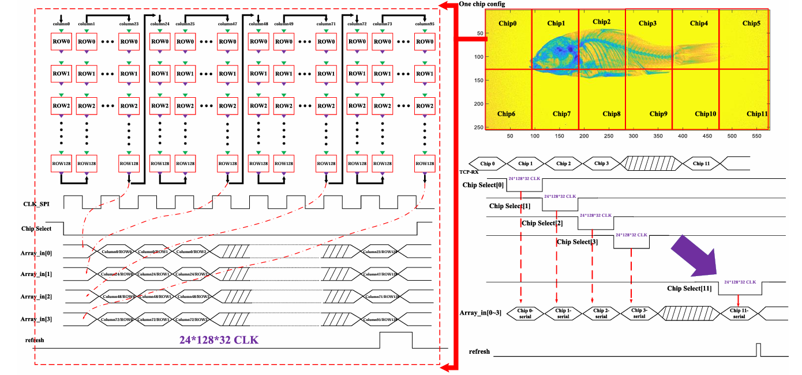
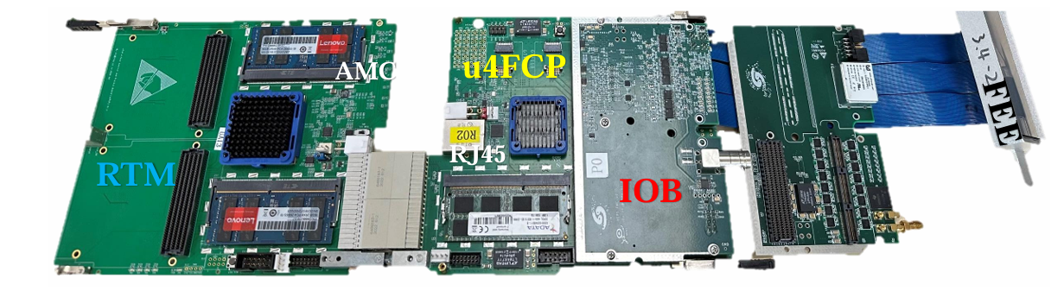
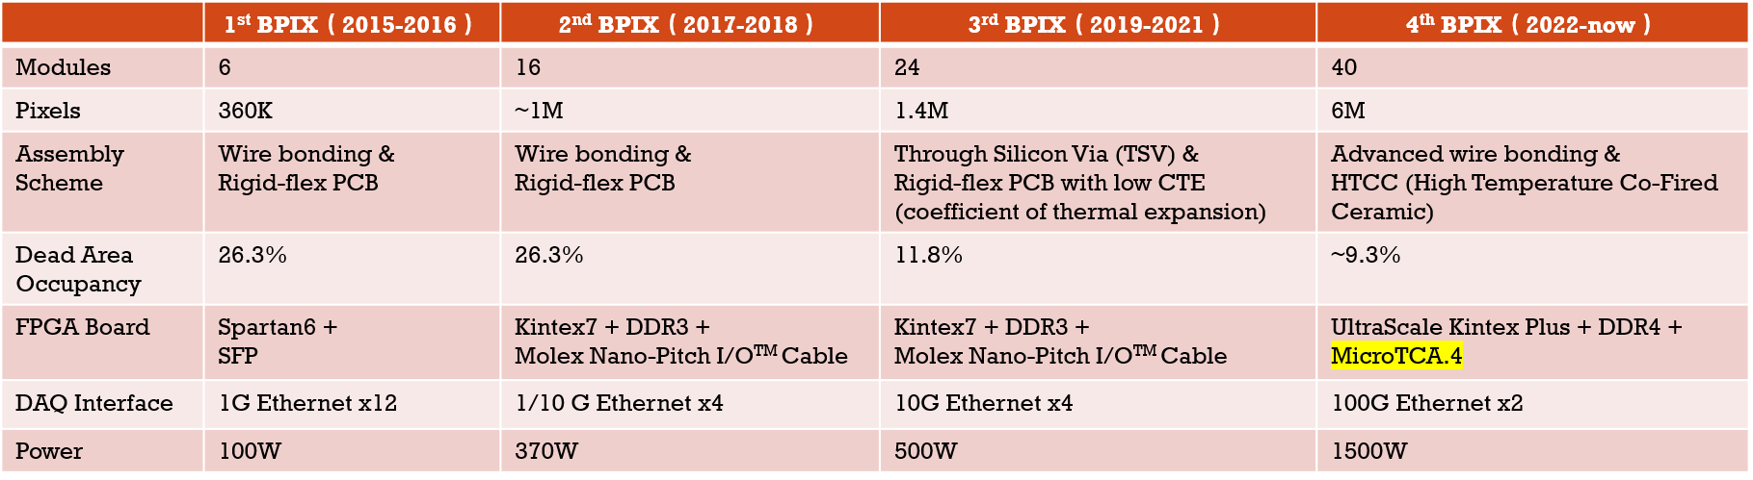
3、HEPS探测器进展-二维像素阵列探测器
6M探测器工程样机研制
600万像素并行读出
3400个数字链路
200Gbps传输带宽
1500w功率
50dB PSRR
300MHZ以上频率
同步精度纳秒级
100Hz-1000Hz
12

Slide 13
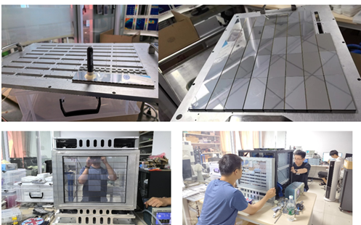
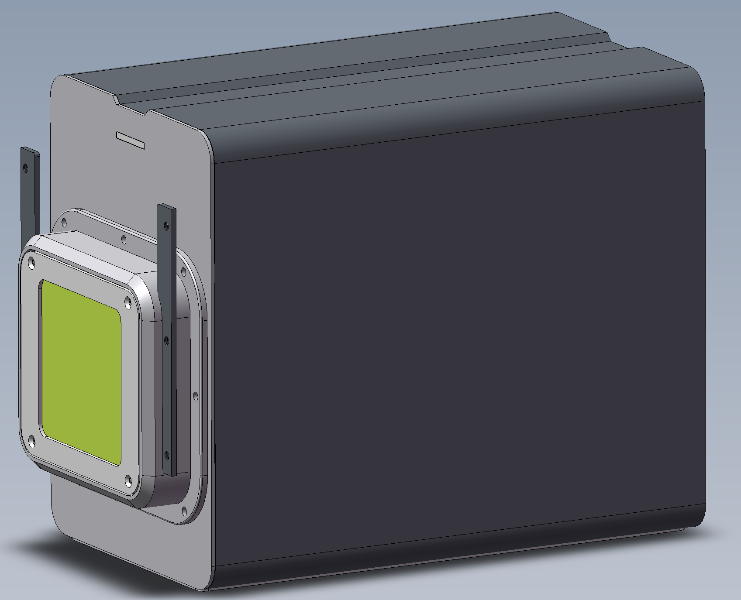
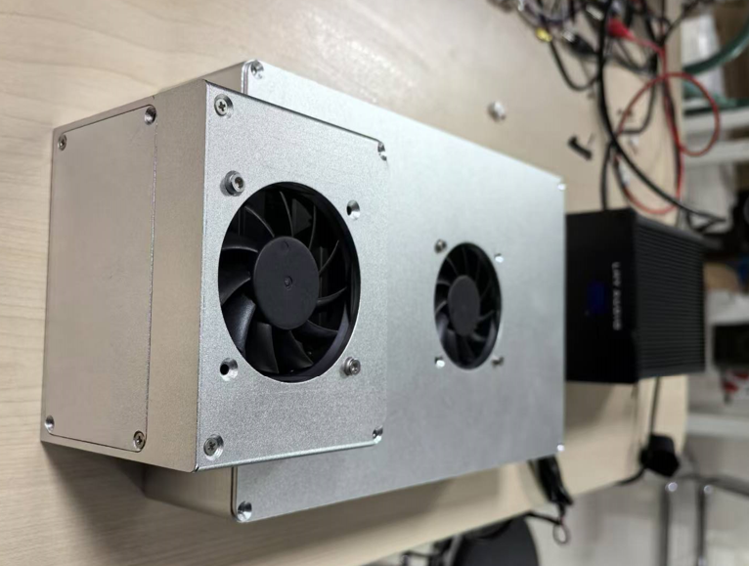
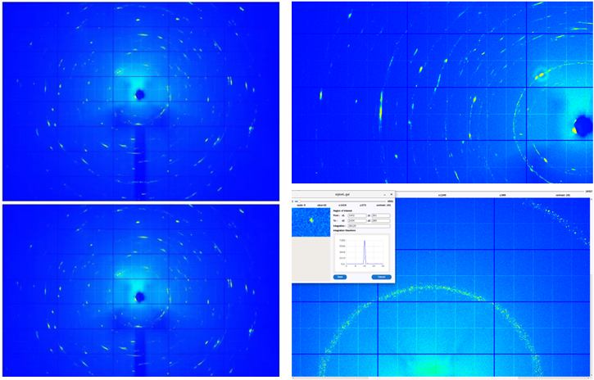
3、HEPS探测器进展-二维像素阵列探测器
水冷小机
风冷小样机
6M样机
国内同步辐射上实现国产探测器的工程应用；
形成系列产品，满足同步辐射和其他领域应用需求。
掌握此类探测器自主研制的全部流程和相关技术。
测试
13

Slide 14

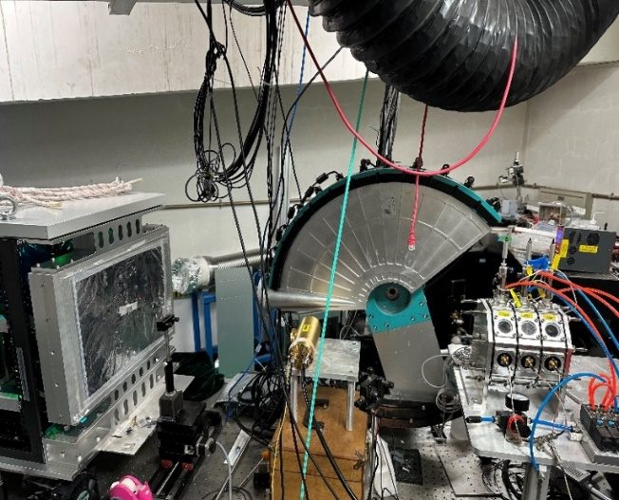
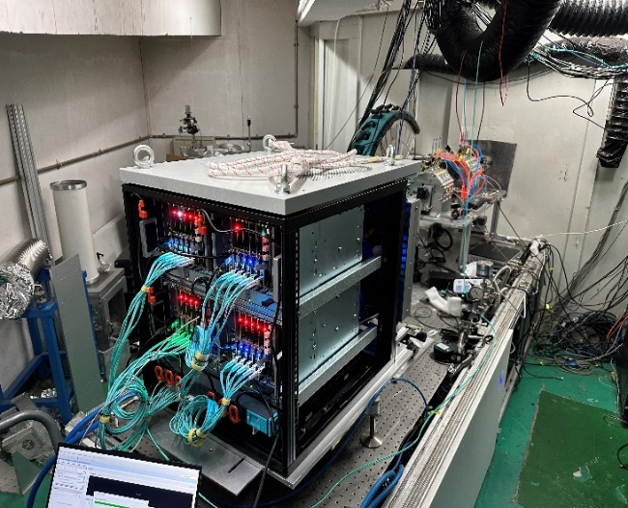
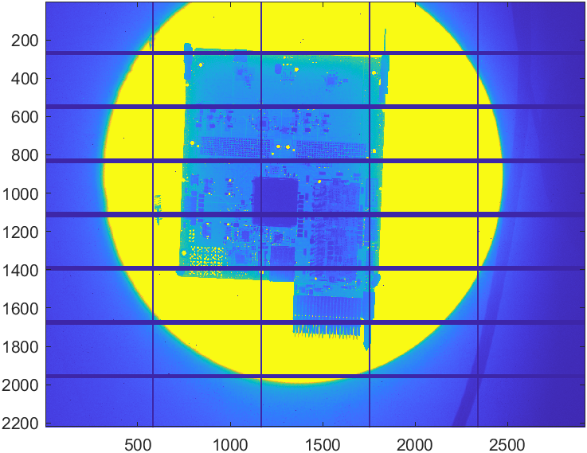
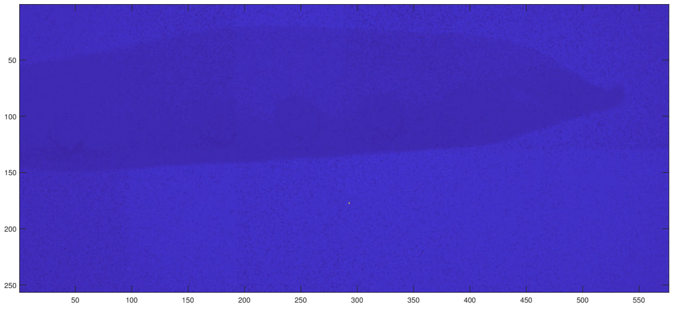
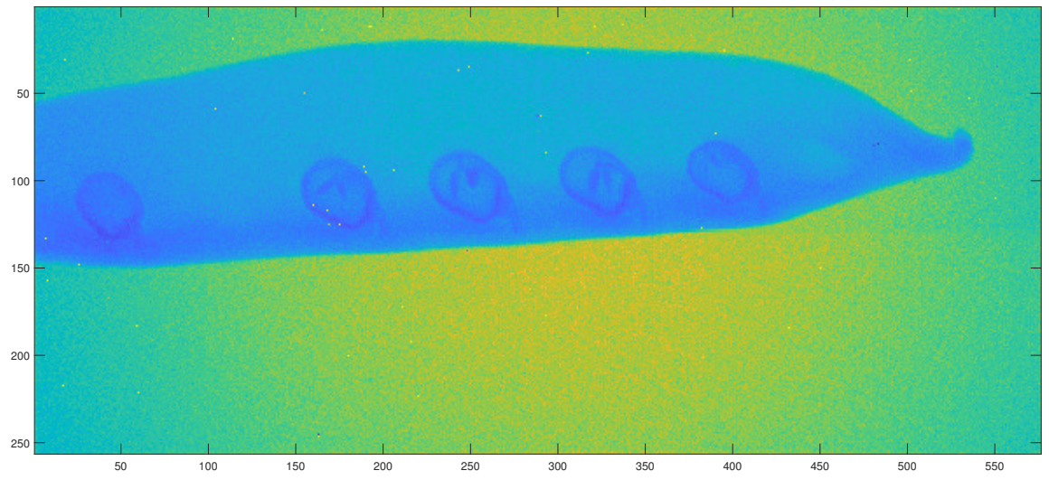
3、工作完成情况及成果
6M探测器测试
Ag
TiO2
glass slip
X-ray tube (μf4p@IHEP)
high threshold: 300 GDAC
high threshold: 70 GDAC

Slide 15
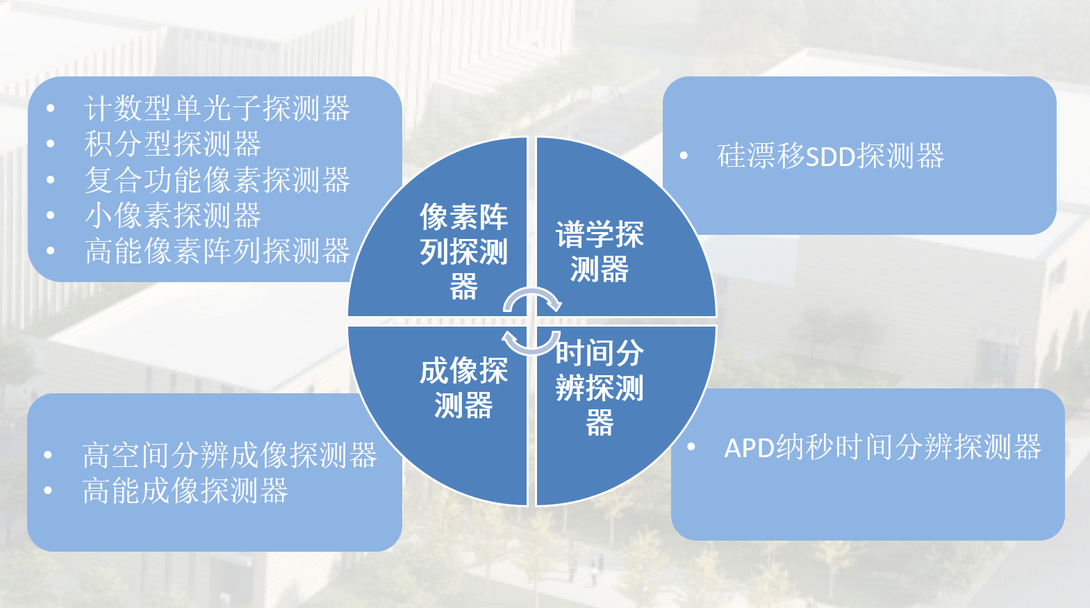
3、工作完成情况及成果
4、总结与展望
BPIXE40是一款计数型X射线信号读出芯片，专为X射线单光子探测研制；
基于BPIX40完成了硅基像素阵列探测器的研制，用于高能同步辐射光源工程；
在此技术基础上未来将发展高帧频、积分型、高低能等像素阵列探测器，实现
国产化研制和特色化发展；
希望在国家大科学装置—同步辐射光源、自由电子激光等，实现X射线探测器的
自主发展。

Slide 16
谢谢各位老师
请批评指正！

